Slide 1
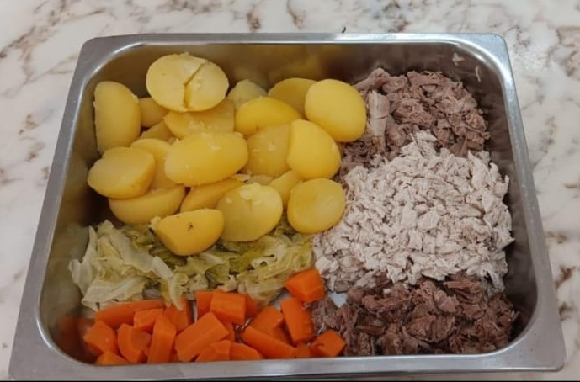
Desafio ASS 2023/2024
“Receitas Sustentáveis, têm Tradição”
TÍTULO DA RECEITA: COZIDO À PORTUGUESA
INGREDIENTES:
Batatas
Arroz
Couve lombarda
Cenoura
Nabo
Carnes variadas (vaca, porco, frango)
Enchidos (farinheira, morcela, chouriço)
Orelha de porco
https://alimentacaosaudavelesustentavel.abaae.pt/receitas-sustentaveis/

Slide 2
Desafio ASS 2023/2024
“Receitas Sustentáveis, têm Tradição”
PROCEDIMENTOS:
1º) Primeiramente, fomos até à horta da escola colher alguns legumes
2º) Selecionar as folhas da couve
https://alimentacaosaudavelesustentavel.abaae.pt/receitas-sustentaveis/

Slide 3
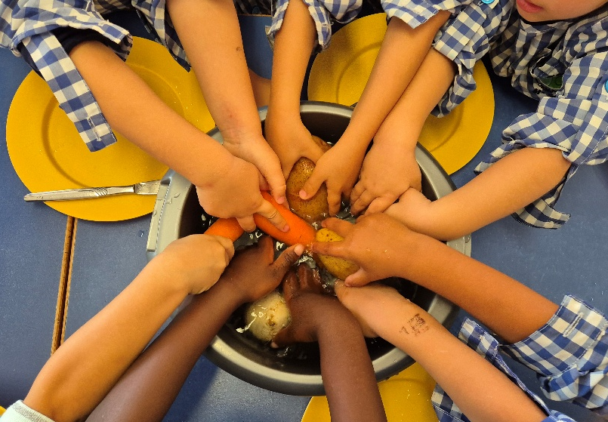
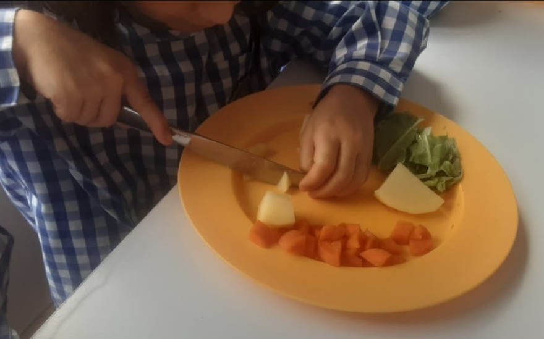
Desafio ASS 2023/2024
“Receitas Sustentáveis, têm Tradição”
PROCEDIMENTOS:
3º) Lavar os legumes
4º) Cortar os legumes
https://alimentacaosaudavelesustentavel.abaae.pt/receitas-sustentaveis/

Slide 4
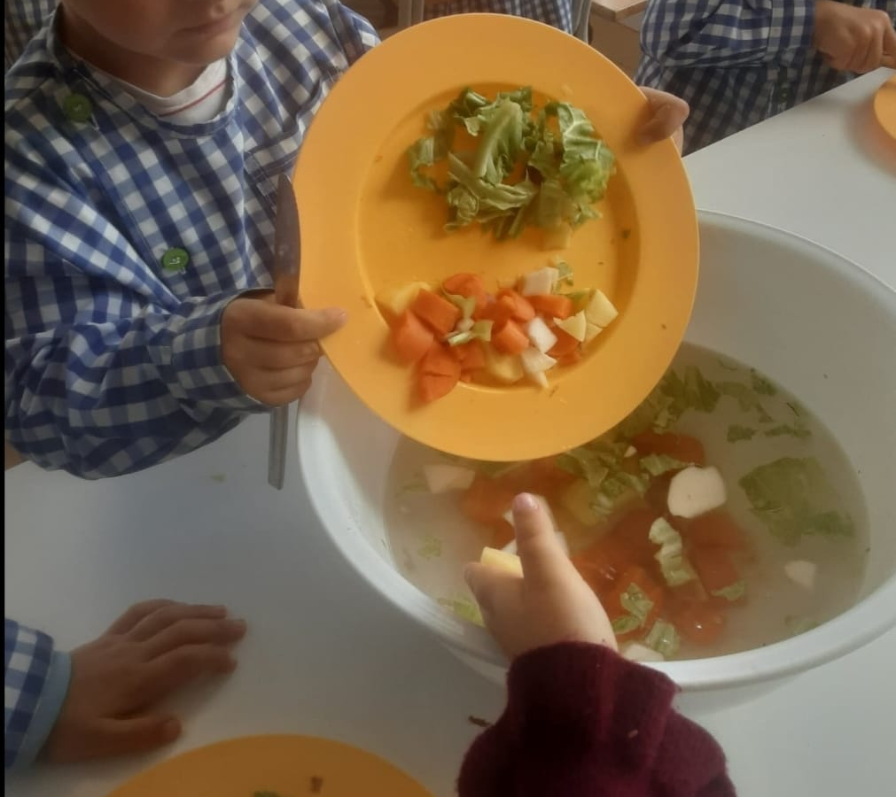
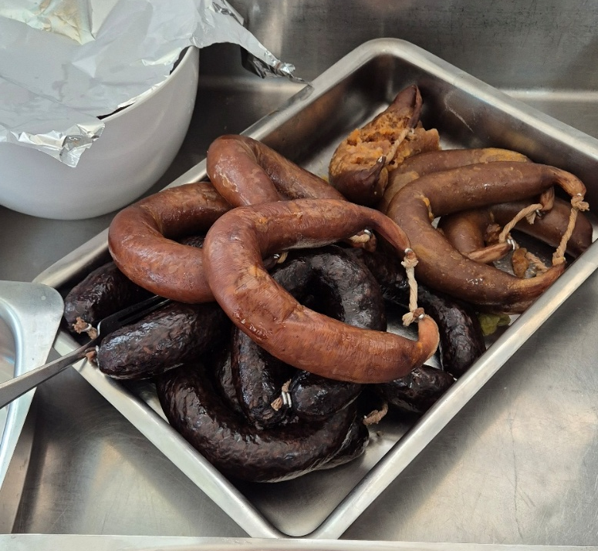
Desafio ASS 2023/2024
“Receitas Sustentáveis, têm Tradição”
PROCEDIMENTOS:
5º) colocar os legumes numa bacia
6º) Cozer carnes e enchidos
https://alimentacaosaudavelesustentavel.abaae.pt/receitas-sustentaveis/

Slide 5
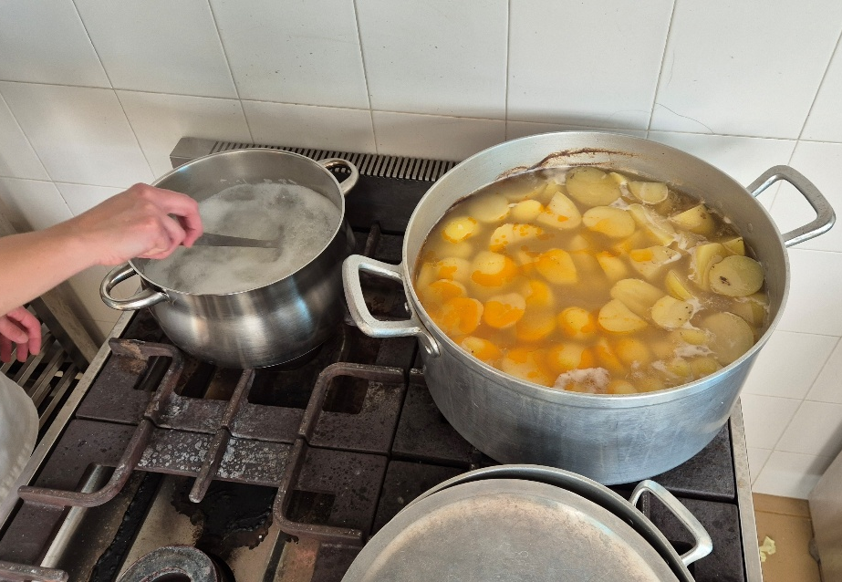
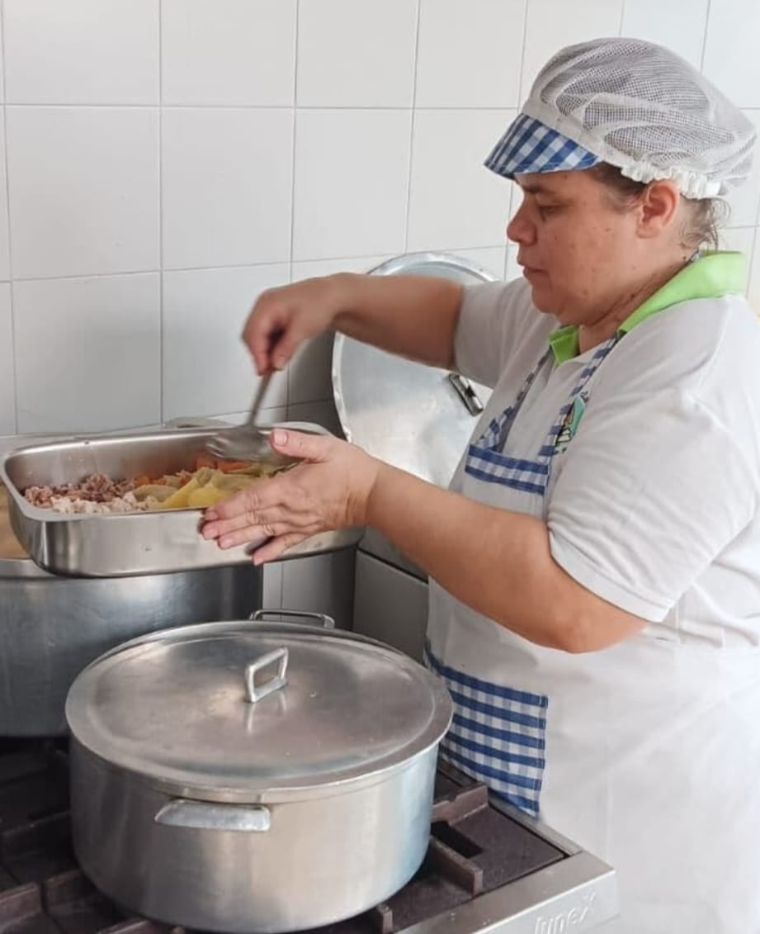
Desafio ASS 2023/2024
“Receitas Sustentáveis, têm Tradição”
PROCEDIMENTOS:
7º) Com a água da cozedura das carnes, cozer os legumes
8º) Por último, cozer o arroz, reutilizando a água das carnes e legumes
https://alimentacaosaudavelesustentavel.abaae.pt/receitas-sustentaveis/

Slide 6
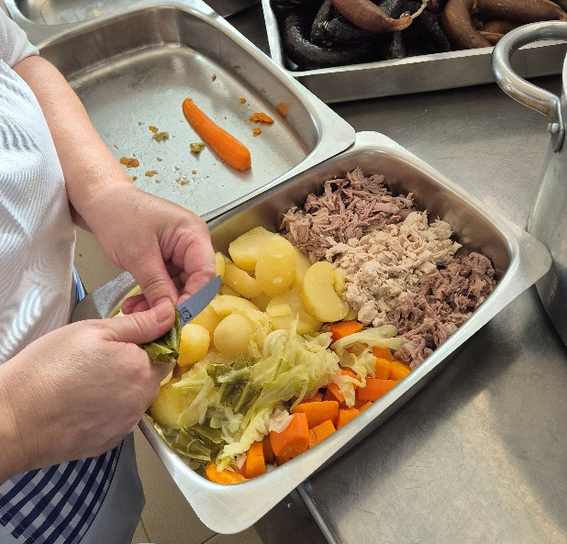
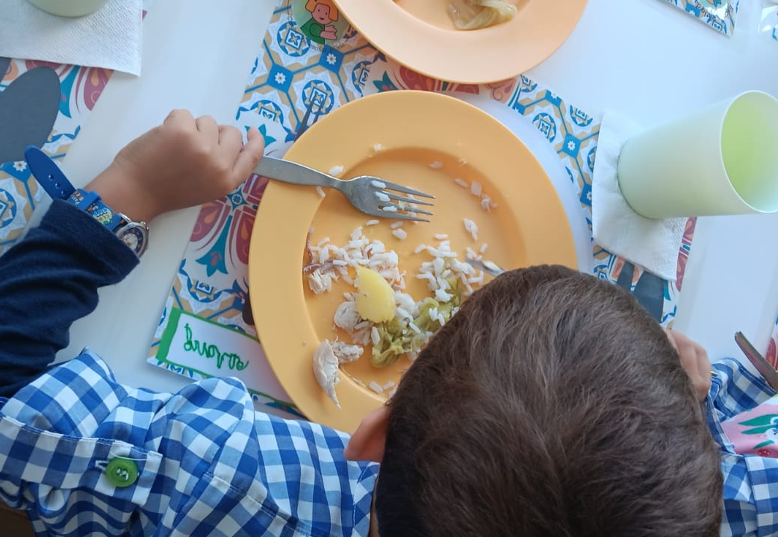
Desafio ASS 2023/2024
“Receitas Sustentáveis, têm Tradição”
PROCEDIMENTOS:
9º) Preparar o prato
10º) Degustar
https://alimentacaosaudavelesustentavel.abaae.pt/receitas-sustentaveis/

